Slide 1
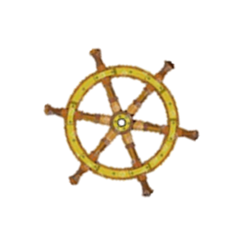
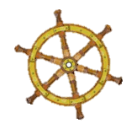
Llywio Lluniau
Adeiladau
carreg hen
oer muriau
chwalu adfail
cartrefi ffermydd
tai sengl gwag
tawel llechi
anghysbell
Gwerthwyd
Yn y lluniau gwelaf …
ar werth
Y math o berson fyddai’n byw yno
ar gyrion
Heddiw, byddai
Wrth droed y mynydd
Byddan nhw’n
Credaf i
Ewch o…
Yna…
Wedyn…
Nesaf …

